Slide 1

DIE PRÜFUNG:
1
NUTZER AVATAR & NUTZER GRUPPEN:
Nutzer Avatar, Herausforderungen & Schmerzpunkte, Quellen von Informationen & Sprache, Plattformen, Wo sammeln sich Nutzer, Influencer, Häufige Fragen, Durchschnittsnutzer
2
PLATTFORMEN & INHALTE:
Auf welchen Plattformen ist User, Nischengröße, auf welchen Plattformen ist User nicht, Demografien, Welcher Content ist erfolgreich? Durchschnittliche Reaktionsrate, wiederkehrende Inhalte, Content Templates
3
JV PARTNER & POSTING PLAN:
Konkurrenten, mögliche Partner, welche Zusammenarbeiten wären möglich?, welche Inhalte, wie häufig auf welcher Plattform posten, Content Kalender, Zukunftsplan

Slide 2
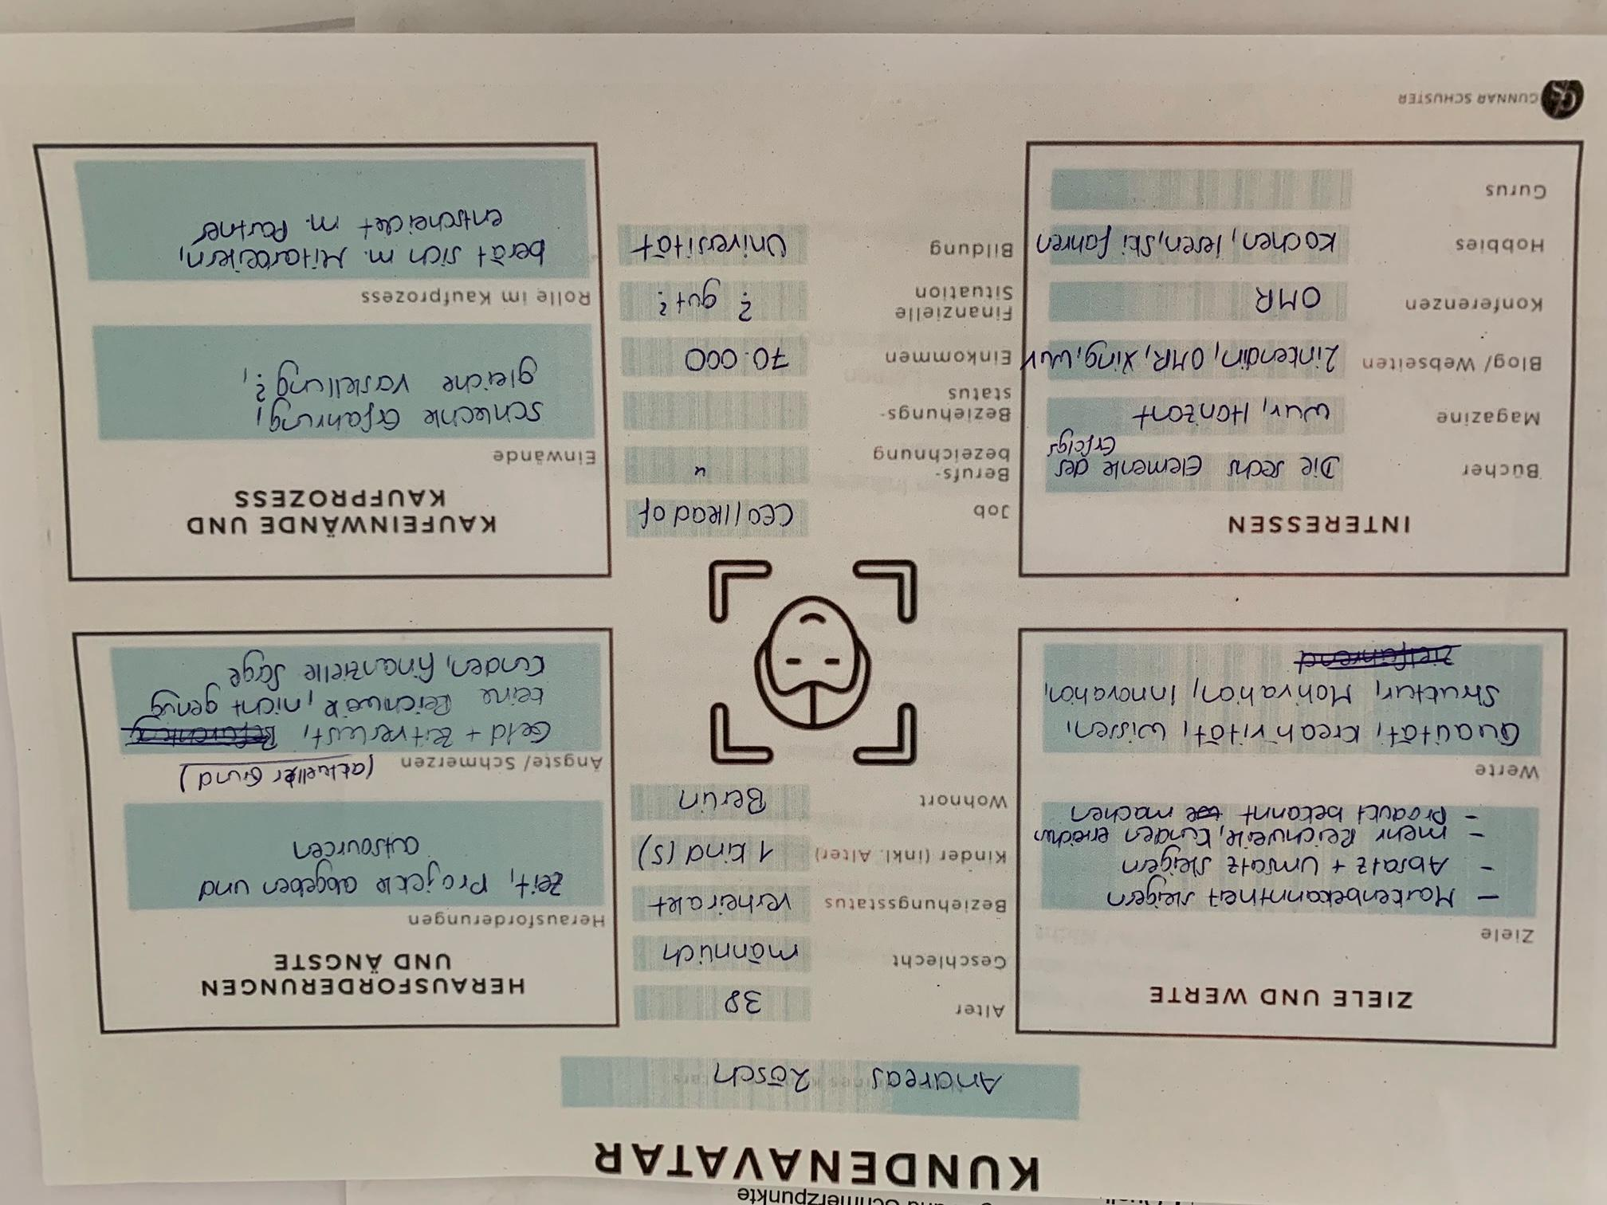

Slide 3


Slide 4
Goals & Values
Hin zu Strategien: Erfolgreiches Marketing, guter Umsatz & Absatz, bekannte Marke werden, gute Zusammenarbeit
Ziele: Markenbekanntheit steigern, Absatz und Umsatz erhöhen, Reichweite erhöhen
Wünsche: Produkt gut verkaufen, mehr Umsatz, Erfolg, von Zielgruppe angenommen zu werden, finanzielle Besserung & Vorsorge Alter
Ergebnisse: besser finanziell dastehen, Sicherheit haben, Vorsorge, erfolgreiche Marke aufbauen
Wunsch Label (Positive Label): Qualität, Erfolg, Erfahrung, Sympathie, Sicherheit

Slide 5
Challenges & Pain Points
Weg von Strategien: finanziellen Sorgen, unbekannter Marke, wenig Marktanteilen (?)
Horrorsituationen & Ängste: Insolvenz, Rufschädigung, schlechte PR, schlechtlaufendes Unternehmen, unstrukturierte Firma, nicht genug Umsatz, finanzielle Ängste
Negative Label: unbeholfen, unerfahren, unerfolgreich, arm, unstrukturiert, leienhaft, verschrien

Slide 6
Sources of Information
Wo informiert sich mein Nutzer? Search Engine Journal, Xing, LinkedIn, Online Marketing Rockstars, Podcasts (OMR, Bizzfluencer, Social Media Marketing, Baby got business, ..) Instagram, Websiten (Hubspot, OMR, wuv, brand.eins) Bücher (Top 10 Marketing Bücher)
Welche “Sprache” spricht mein Nutzer? Marketingfachbegriffe: Ads, AIDA Formel, Cookies, CI, Corporate Design, Reels, TKP, Keywords, Reichweite, ROI, USP, Visits, Influencer
Wer beeinflusst die Vorstellungen von meinem Nutzer? Andere Brands (erfolgreiche Brands), Marketer, Podcasts, Fachbücher, Medien die er konsumiert (OMR, Magazine)

Slide 7
Objections & Role
Welche Ausreden haben Nutzer “noch” nicht von [2] nach [1] gekommen zu sein?
Ist meine Zielgruppe überhaupt auf Social Media?
Social Media ist nicht so wichtig
Kein Geld für Social Media
Keine Mitarbeiter die die Aufgaben erfüllen
Mitarbeiter ist Risikoposten (Krankheitsfall, Kosten)
Gibt es Personen die in ihren Entscheidungsprozesse einbezogen sind?
Geschäftspartner, Mitarbeiter, Investoren

Slide 8






Plattformen
Wo sind meine Kunden?
Instagram
LinkedIn
Xing
Facebook
Pinterest
Youtube
Twitter
Wo sind meine Kunden nicht?
Snapchat
Tumblr

Slide 9
Label
Welche Label /Assoziationen wollen meine Kunden?
Erfolg, Qualität, Kreativität, Sympathie, positiv, innovativ, zielführend, unterhaltsam, Sicherheit, Inspiration, qualifiziert, motiviert, Ästhetik, Wissen, Struktur, kommunikativ
Welche Label / Assoziationen wollen meine Kunden nicht?
Unerfahren, erfolglos, unkommunikativ, unkreativ, unsymphatisch, langweilig, unqualifiziert, unmotiviert, unwissend, unstrukturiert

Slide 10
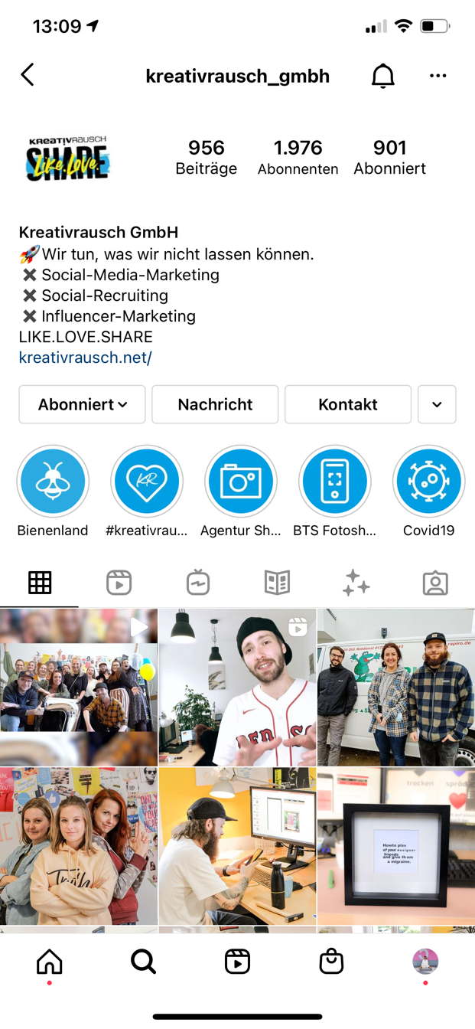
Konkurrenten
Name: Kreativrausch
Webseite: www.kreativrausch.net
Plattformen: Instagram, Facebook,
Twitter, Xing, LinkedIn
Besonderheiten: versuchen Instagramkanal
mit “Witz” zu bespielen, Zusammenhalt der
Mitarbeiter -> alles sehr familiär

Slide 11
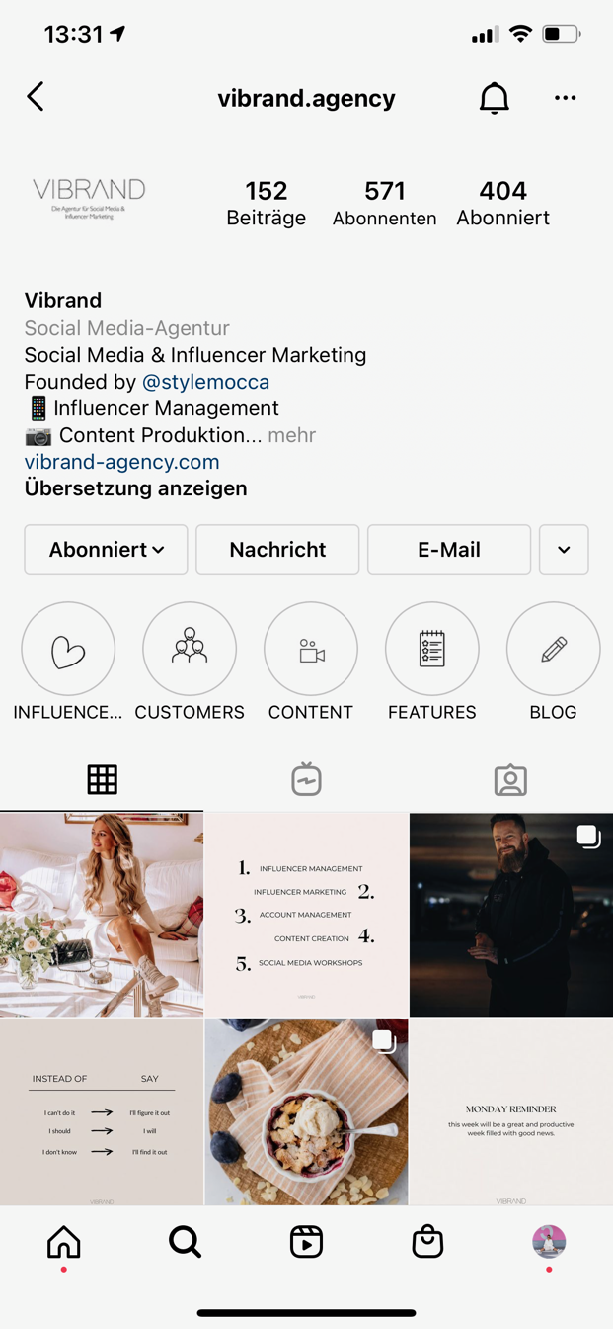
Konkurrenten
Name: Vibrand Agency
Webseite: www.vibrand-agency.com
Plattformen: Instagram, Facebook
Besonderheiten: legt wert auf Ästhetik,
cleane Bilder, Qualität, gedeckte Farben

Slide 12
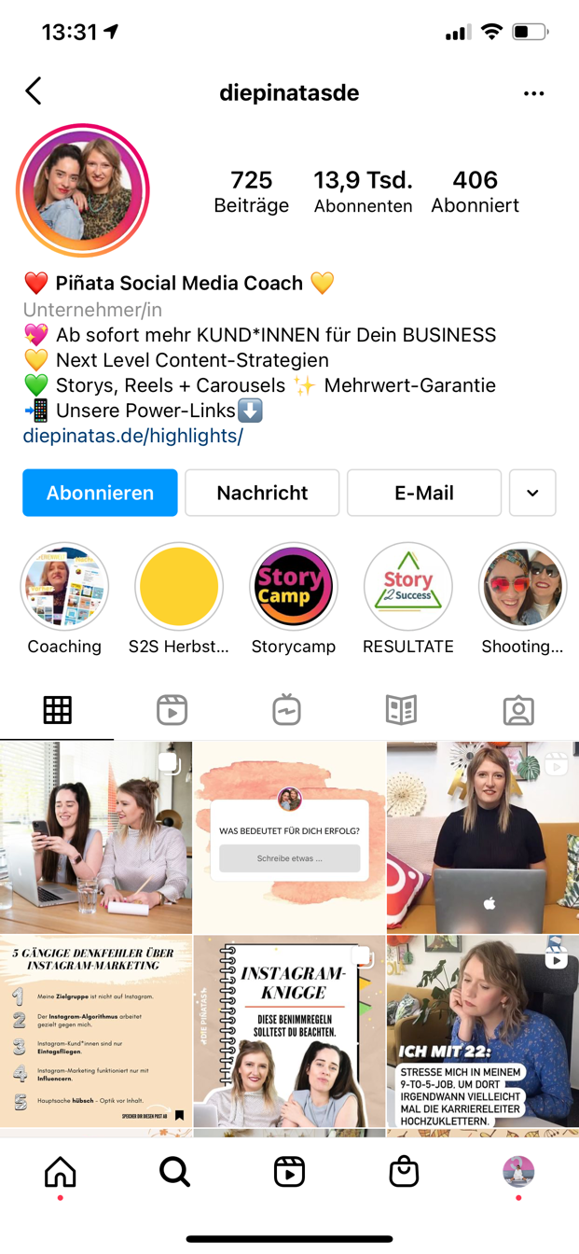
Konkurrenten
Name: Die Pinatas
Webseite: www.diepinatas.de
Plattformen: Instagram, Facebook, FB Gruppe,
Pinterest
Besonderheiten: bunt, schrill, laut

Slide 13
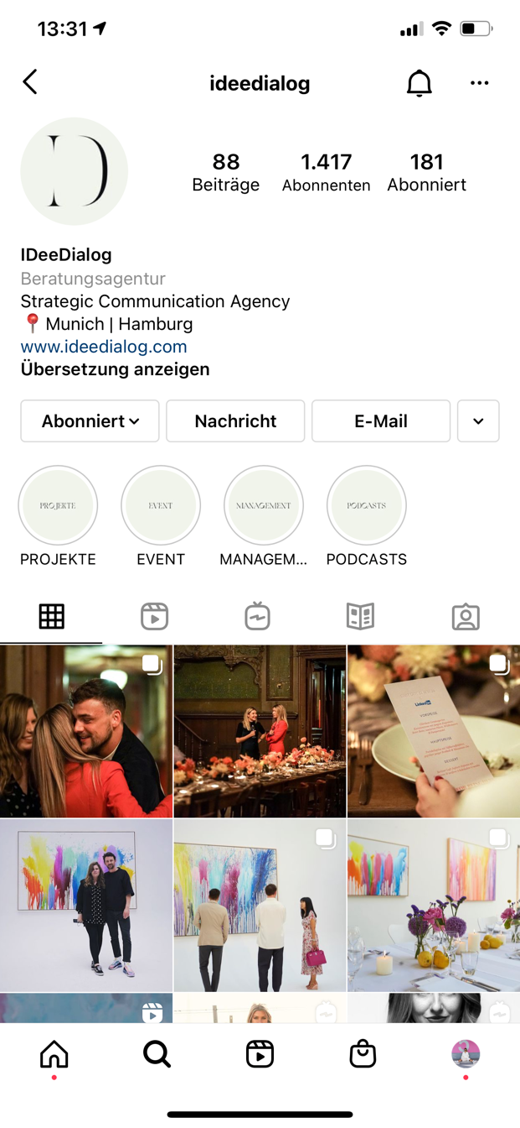
Konkurrenten
Name: Ideedialog
Webseite: www.ideedialog.com
Plattformen: Instagram, Facebook, Xing,
LinkedIn, Twitter
Besonderheiten: große Kunden, Events

Slide 14
Mögliche JV-Partner
Name: Seokratie
Webseite: www.seokratie.de
Plattformen: Instagram, Facebook, Youtube, Twitter
Besonderheiten: Tätigkeitsfelder: SEO, Keywordrecherche, Pagespeed-Optimierung, Texte, Google Ads, SEA uvm.
Mögliche Zusammenarbeit: beider Leistungen dem Kunden anbieten und vereinen, vllt auch Workshops vereinen, Websiten überarbeiten und optimieren mit Social Media Beauftragung oder Influencer Relations

Slide 15
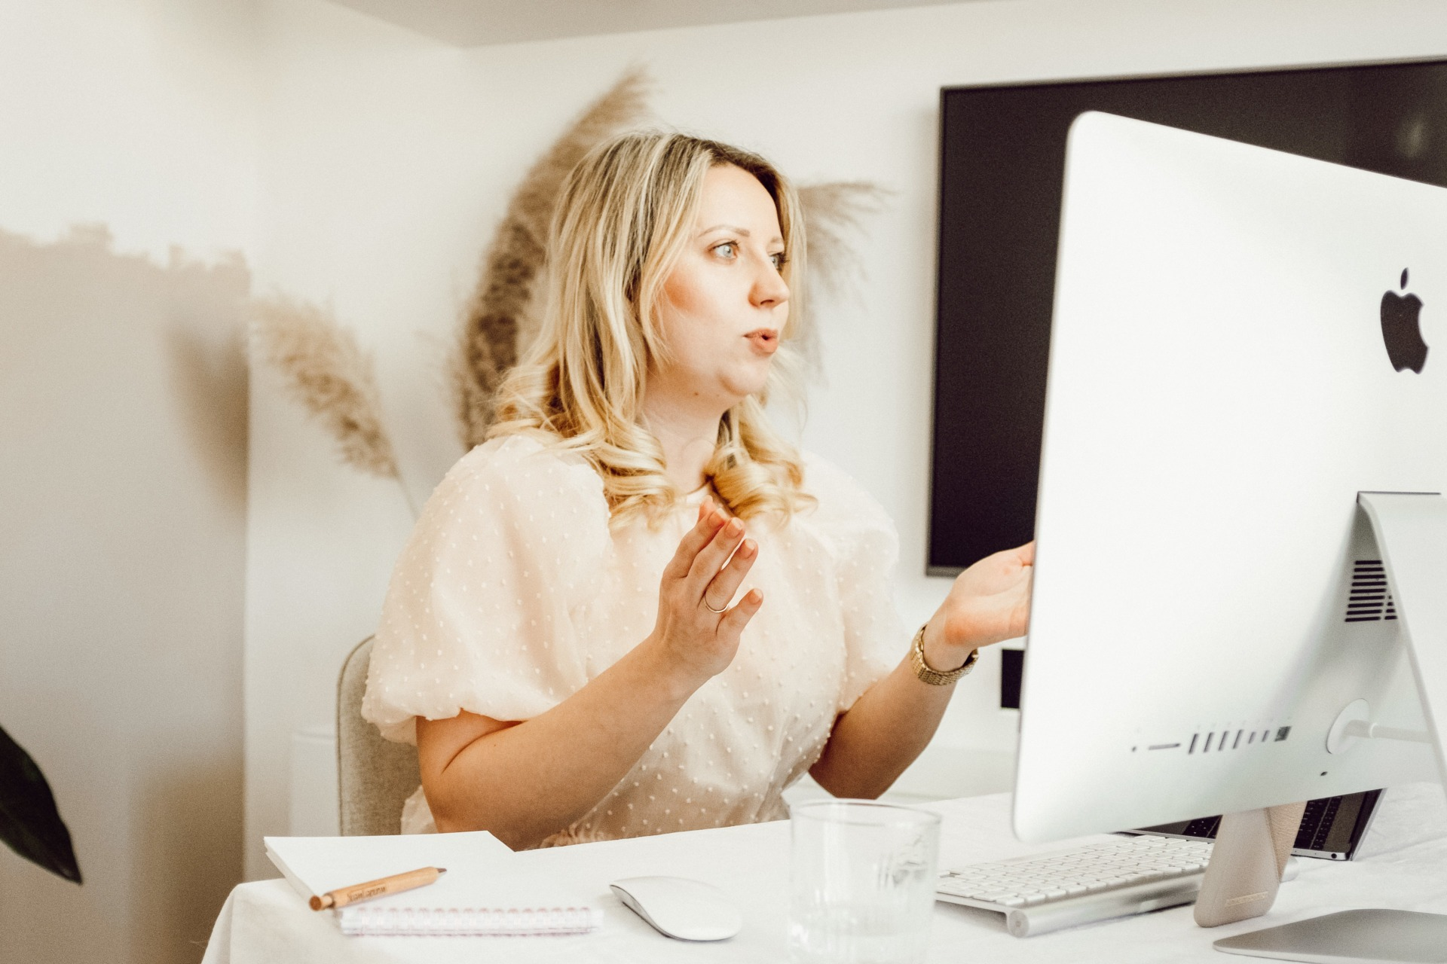
Mögliche JV-Partner
Name: Alexandra Winzer
Webseite: www.alexandrawinzer.com
Plattformen: Instagram, Facebook, Pinterest, Bloglovin, LinkedIn
Besonderheiten: Tätigkeitsfelder: Pinterest Beratung & Management
Mögliche Zusammenarbeit: beider Leistungen dem
Kunden anbieten und vereinen,
vllt auch Workshops vereinen

Slide 16


Mögliche JV-Partner
Name: Christina Key
Webseite: www.christinakey.com
Plattformen: Instagram, Facebook, Pinterest, Youtube
Besonderheiten: Tätigkeitsfelder: Fototipps
Mögliche Zusammenarbeit: beider Leistungen dem Kunden anbieten und vereinen, vllt auch Workshops vereinen

Slide 17
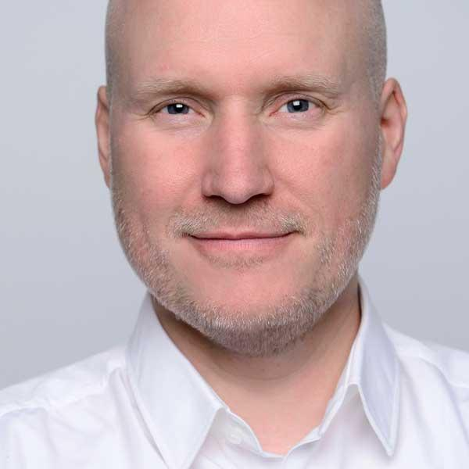
Mögliche JV-Partner
Name: Björn Tantau
Webseite: www.bjoentantau.com
Plattformen: Instagram, Facebook, Pinterest, LinkedIn, Twitter
Besonderheiten: unterstützt Selbstständige, Unternehmerïnnen und Marketingabteilungen dabei, mit Social Media Marketing bessere Kunden zu gewinnen und den Umsatz zu steigern
Mögliche Zusammenarbeit: beider Leistungen dem Kunden anbieten und vereinen, vllt auch Workshops vereinen

Slide 18
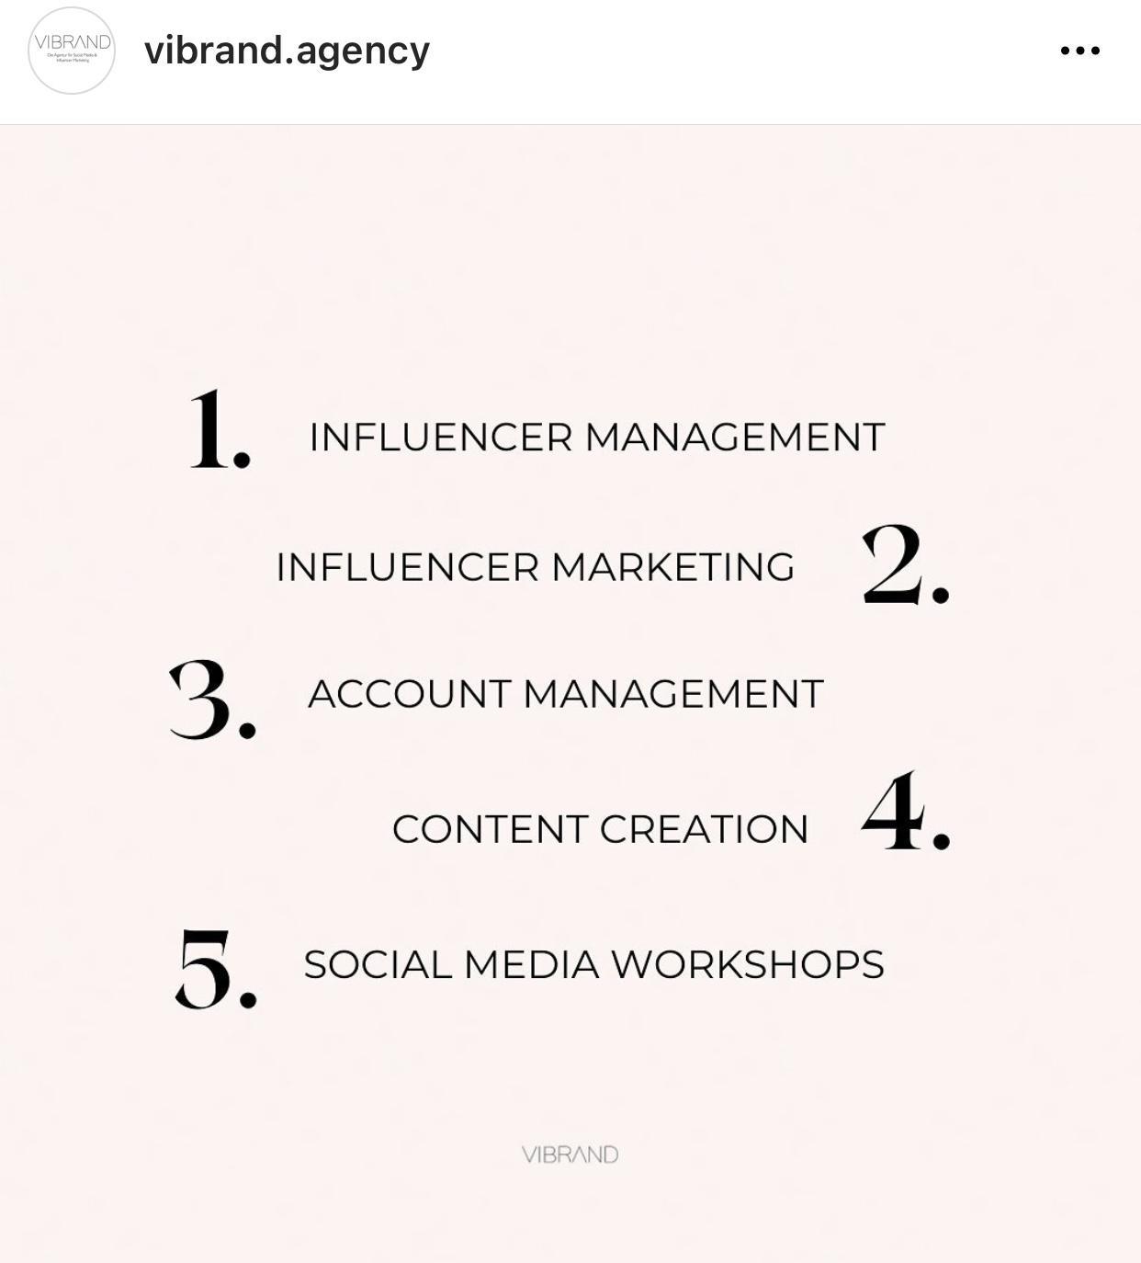
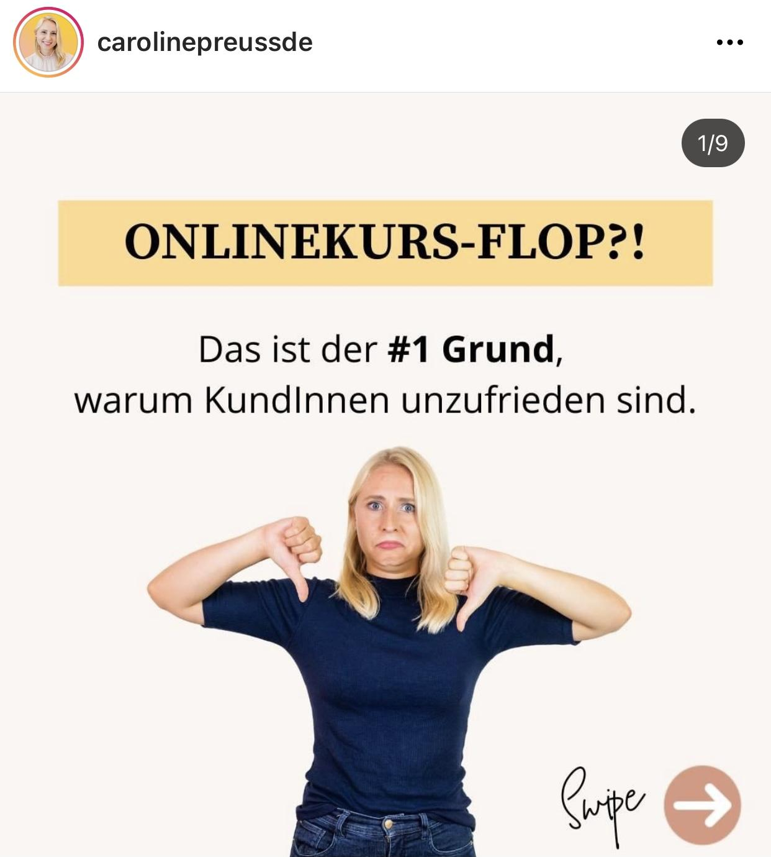


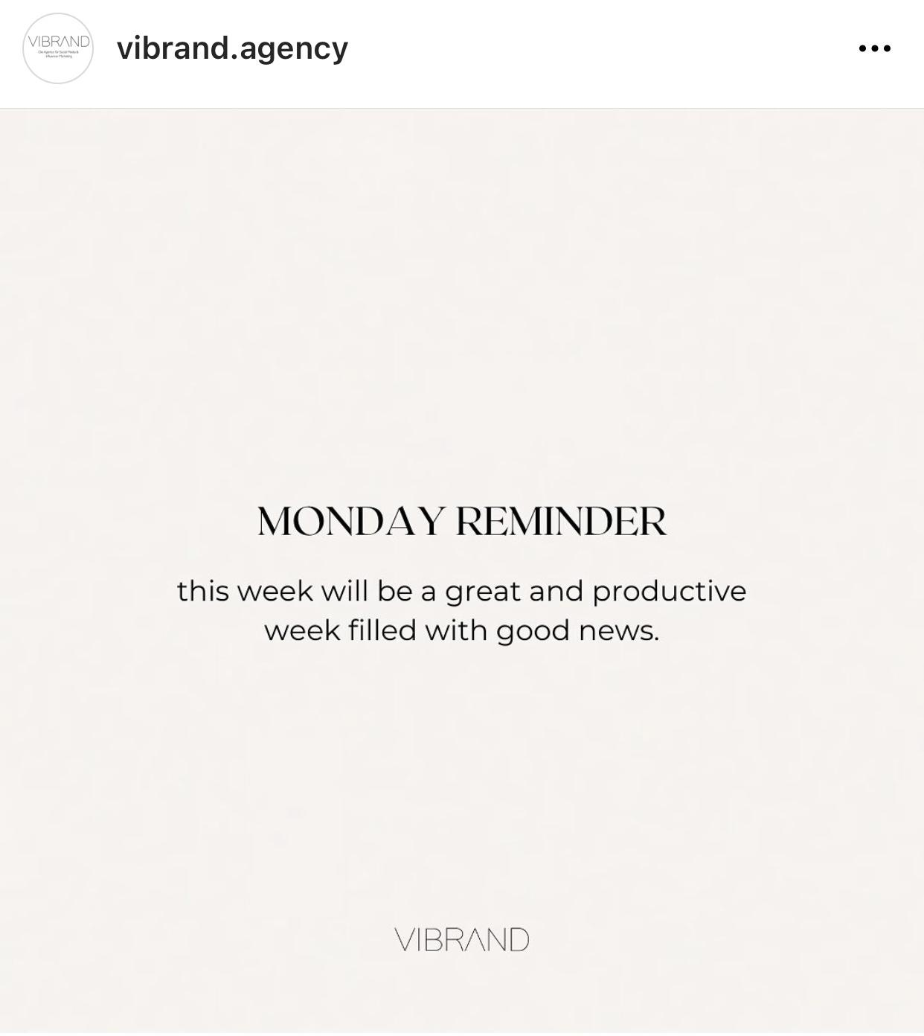
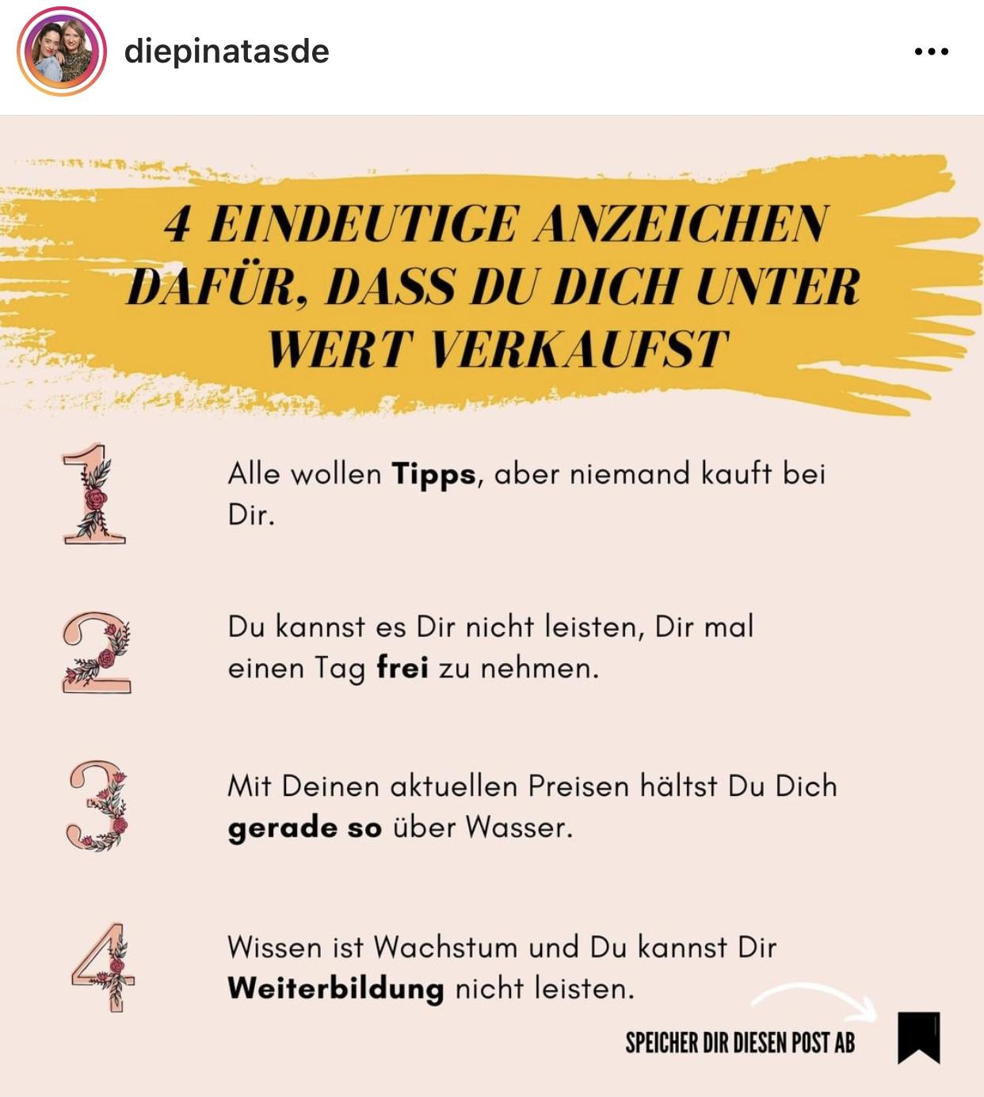

Content Templates:

Slide 19

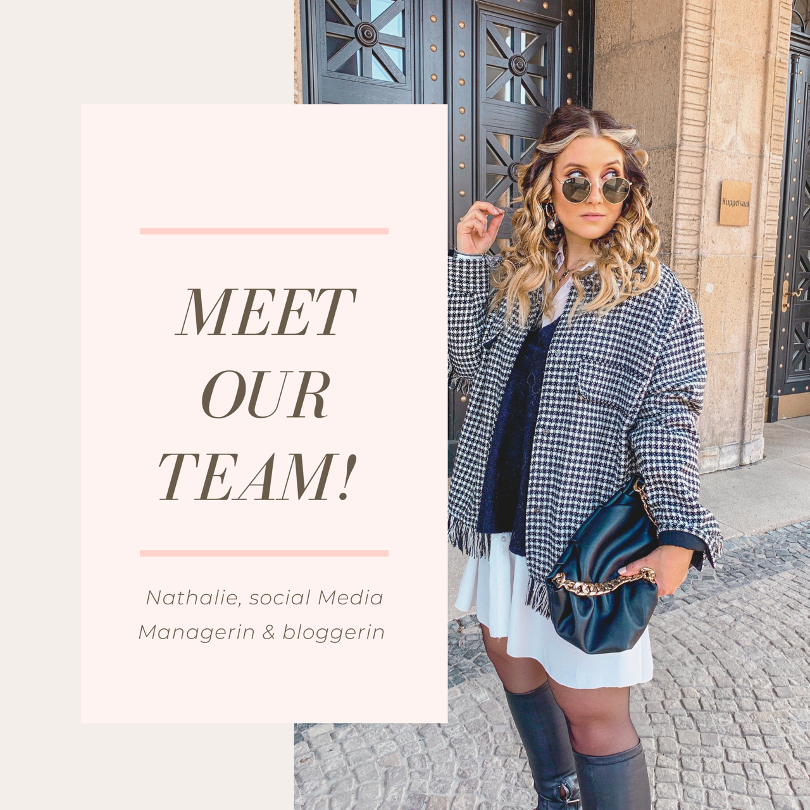

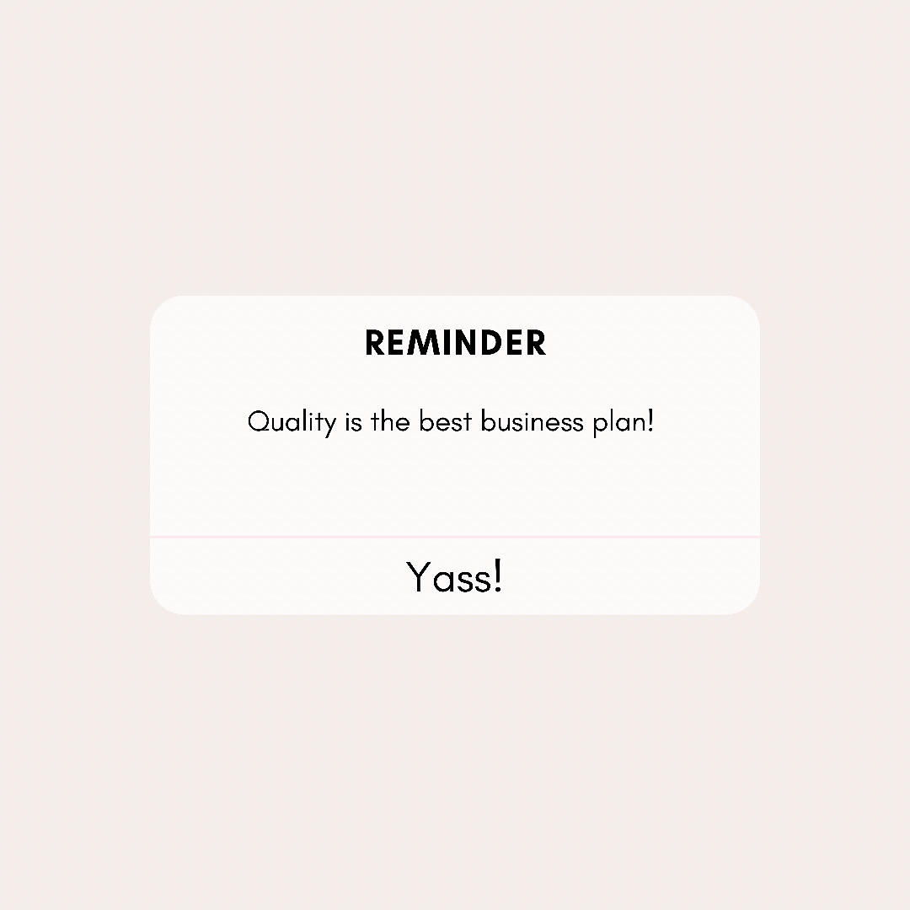
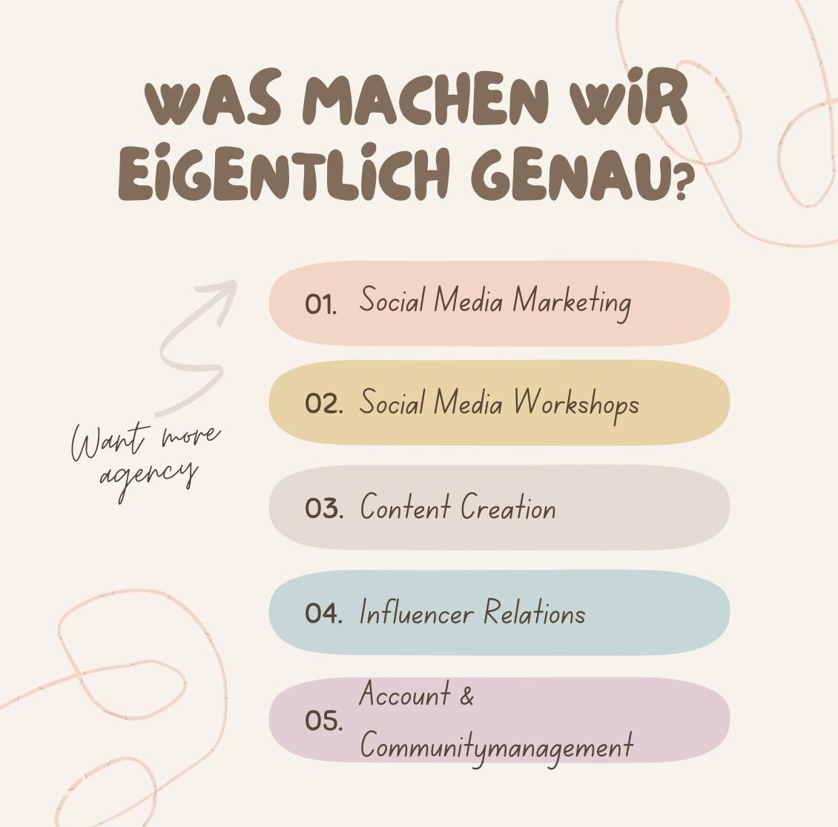
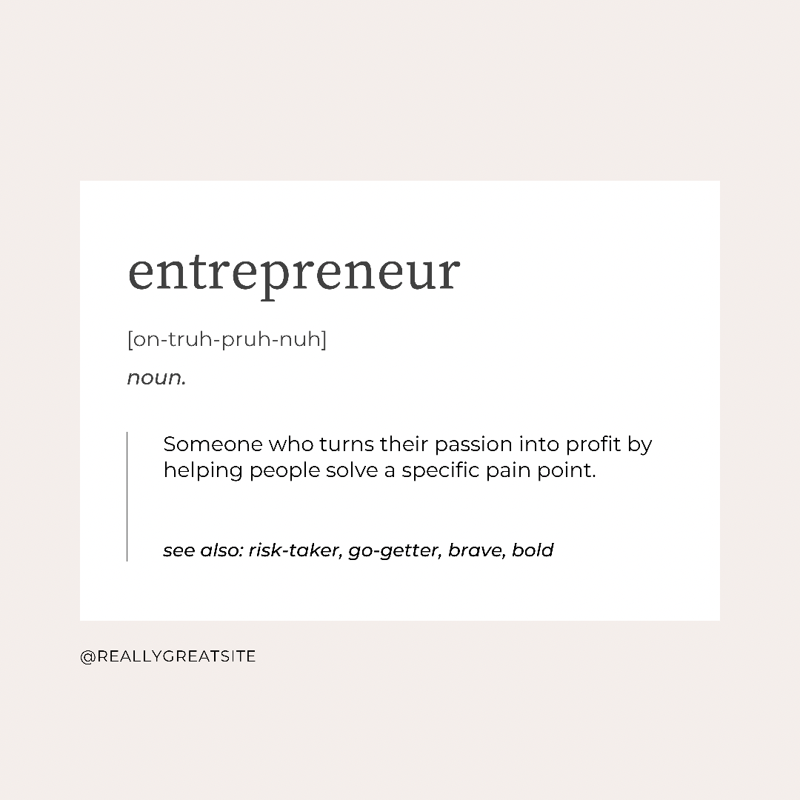
Erstellter Content für eigenen Instagramaccount:

Slide 20

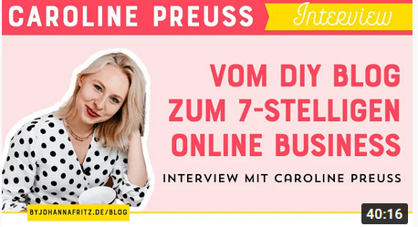
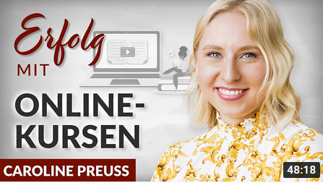
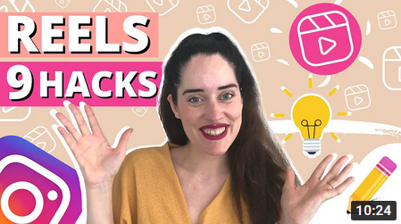
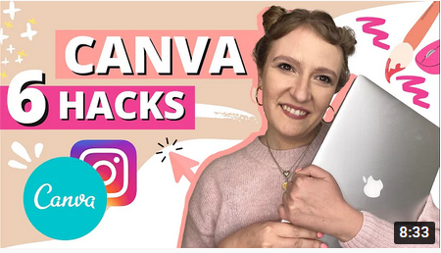
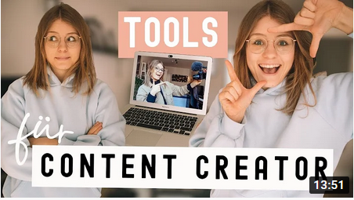
Youtube Contenttemplates:

Slide 21

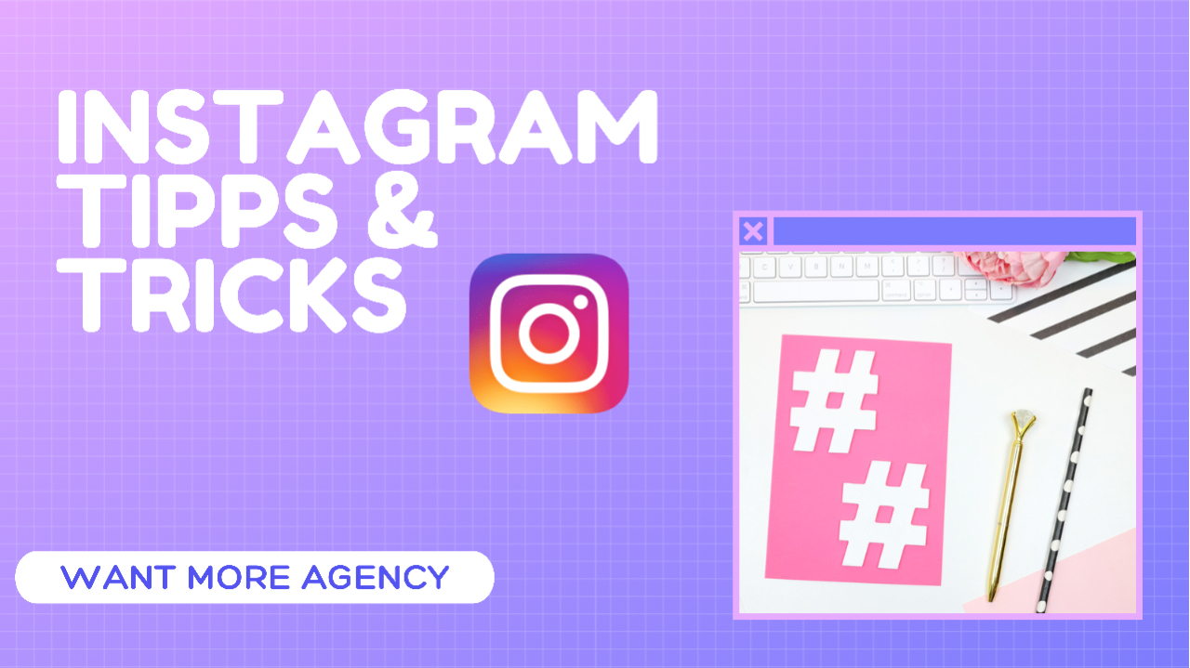
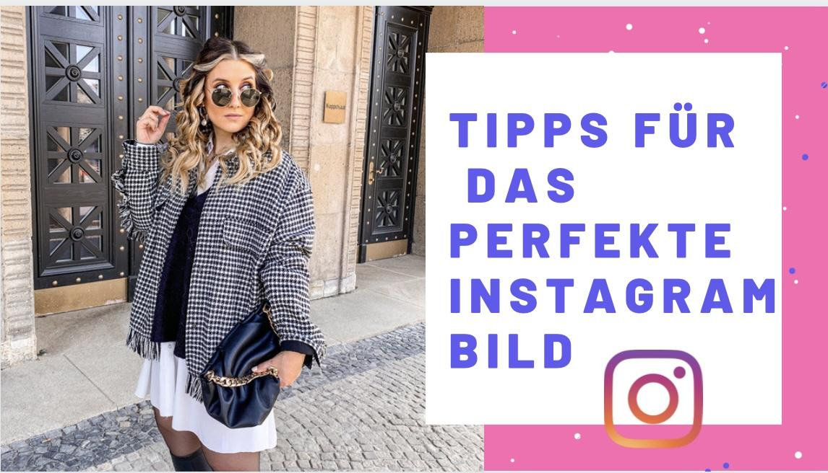
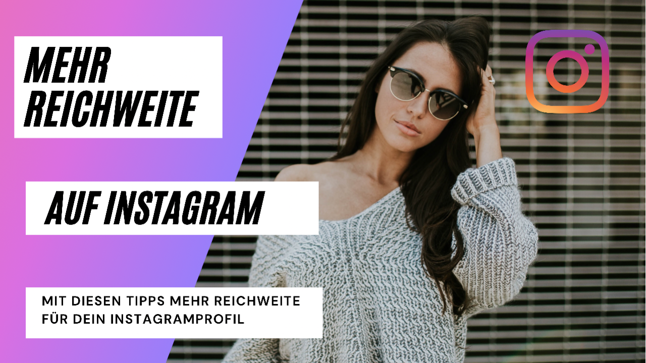
Youtube Thumbnails mit Instagramtipps:

Slide 22
9 KLEINE HASHTAGS:
#SOCIALMEDIAHANNOVER
#MEHRWERTSCHAFFEN
#WANTMOREAGENCY
#WOLFENBÜTTEL
#INFLUENCERRELATIONS
#INSTAGRAMWACHSTUM
#SOCIALMEDIAFORYOU
#PEINE
#INSTAGRAMLERNEN

Slide 23
9 MITTLERE HASHTAGS:
#AGENTUR
#NIEDERSACHSEN
#MARKETINGHACKS
#INSTAGRAMCOACH
#MARKETINGAGENTUR
#INSTAGRAMTIPPS
#SOCIALMEDIAAGENTUR
#ONLINEMARKETINGTIPPS
#KREATIVAGENTUR

Slide 24
9 GROSSE HASHTAGS:
#BRAUNSCHWEIG
#HANNOVER
#AGENCY
#GIRLBOSS
#SOCIALMEDIA
#WOLFSBURG
#INFLUENCERMARKETING
#SOCIALMEDIASTRATEGY
#SOCIALMEDIAAGENCY

Slide 25
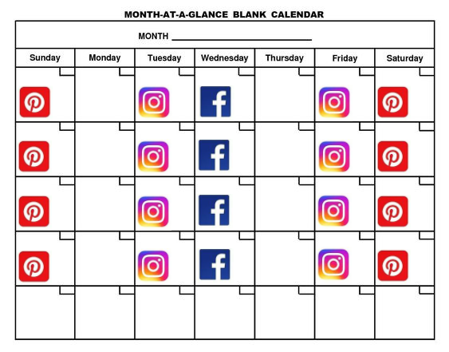
Postingfrequenz
Auf welcher Plattform postest du wann und wie oft?
Instagram: 2-3 x die Woche, bevorzugt Sonntags und Donnerstags, an Feiertagen und besonderen Anlässen, Story öfters
Pinterest: Verlängerung von Blogbeiträgen, kreative oder informative Beiträge, je nach Bedarf, möglichst 1-2 x die Woche
Facebook: 2-3 x die Woche
Xing & Linkedin: 1-2 x die Woche

